Slide 1
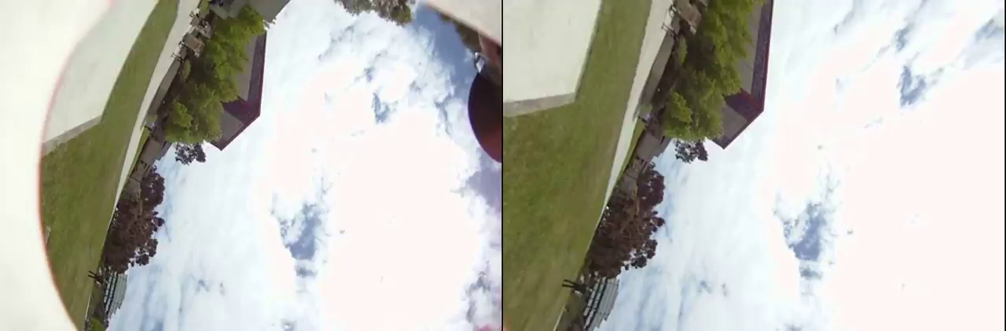
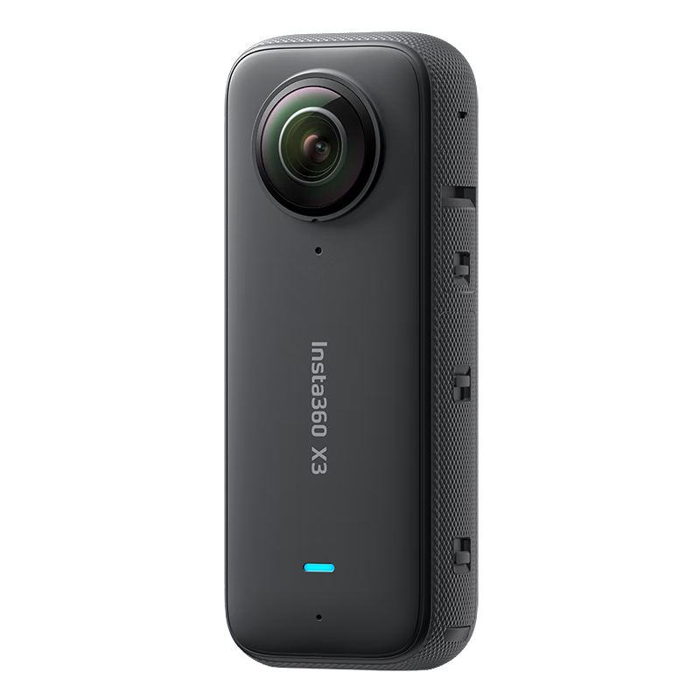
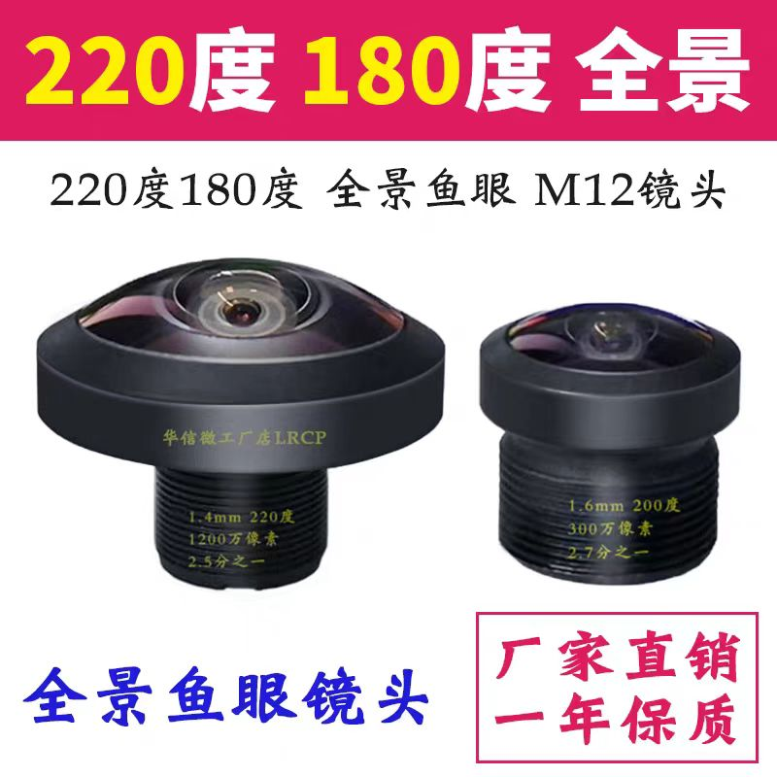
六足球形机器人的视觉调研
1.纯视觉
1、舍弃球形态下的视觉能力，只要求六足形态下的视觉：与传统机器人无异
优点：简易，方案成熟
缺点：球形态的运动状态难以掌握
2、不舍弃球形态下的视觉能力
优点：简易，方案成熟
缺点：球形态的运动状态难以掌握
小池实验室@东京工业大学 - BallCam！：旋转摄像机的动态视图合成 --- Koike Laboratory @ Tokyo Tech - BallCam! : Dynamic View Synthesis from Spinning Cameras

Slide 2
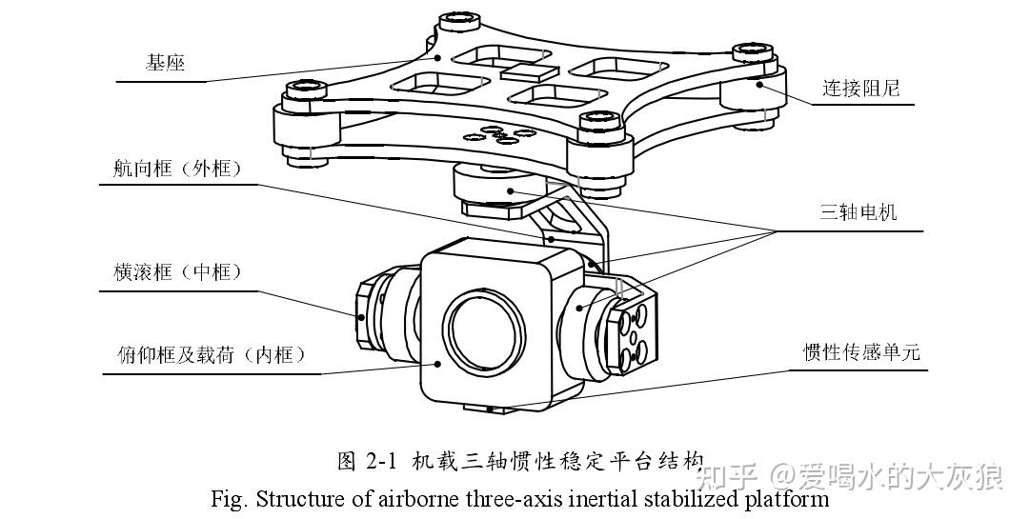
六足球形机器人的视觉调研
2.雷达
采用三轴稳定结构，在滚动时始终保持雷达相对于地面静止或只做简单位移
球壳采用透波率高、吸收率低、反射率低的透波材料精心制作，检测周围地形

